Slide 1
坚定理想信念 矢志不渝奋斗
——学习习近平总书记考察清华大学时的重要讲话精神
春秋视觉工作室

Slide 2
奋斗新时代，青春正当时。4月19日，习近平总书记在清华大学考察时，对广大青年提出了重要要求、寄予了殷切期望。总书记勉励青年人肩负历史使命，坚定前进信心，立大志、明大德、成大才、担大任，努力成为堪当民族复兴重任的时代新人。这是总书记在我们党百年华诞之际、在全面建设社会主义现代化国家新征程开启之时送给广大青年最宝贵的五四青年节礼物。

Slide 3
习主席讲话精神
当代中国青年是与新时代同向同行、共同前进的一代，生逢盛世，肩负重任。广大青年要爱国爱民，从党史学习中激发信仰、获得启发、汲取力量，不断坚定“四个自信”，树立为祖国为人民永久奋斗、赤诚奉献的坚定理想。
要锤炼品德，自觉树立和践行社会主义核心价值观，加强道德修养，明辨是非曲直，矢志追求更有高度、更有境界、更有品位的人生。
要勇于创新，深刻理解把握时代潮流和国家需要，以聪明才智贡献国家，以开拓进取服务社会。
要实学实干，脚踏实地、埋头苦干，孜孜不倦、如饥似渴，在攀登知识高峰中追求卓越，在肩负时代重任时行胜于言，在真刀真枪的实干中成就一番事业。

Slide 4
01
立志成为德智体美劳全面发展的社会主义建设者和接班人
目录
02
肩负历史使命 担当复兴大任
contents
03
实学实干 成就一番事业

Slide 5
01
立志成为德智体美劳全面发展的社会主义建设者和接班人

Slide 6
为什么坚持德智体美劳全面发展
这是教育工作的根本任务，也是教育现代化的方向目标
培养德智体美劳全面发展的社会主义建设者和接班人，要在坚定理想信念上下功夫，教育引导学生树立共产主义远大理想和中国特色社会主义共同理想，加强道路自信、理论自信、制度自信、文化自信，立志肩负起民族复兴的时代重任。
德智体美劳中的“劳”字，也完全是要用“德智体”三个字来体现。因为一个德性好的人、智慧高的人、身体健康的人，则必然是一个热爱劳动的人。

Slide 7
如何能德智体美劳全面发展
坚持文化知识学习
与思想品德修养的统一、理论学习与社会实践的统一、全面发展与个性发展的统一。
要树立远大的理想和人生坐标，用理想信念不断激扬人生、成就梦想。

Slide 8
德智体美劳全面发展的必要性
培养德智体美劳全面发展的社会主义建设者和接班人，加快推进教育现代化、建设教育强国，是科教兴国重要战略。
为了青少年铸造成有理想、有道德、有文化、有纪律的四有新人，是塑造良好品行的关键，是培养高素质人才的重要措施。
社会发展要求我们培育德智体美劳全面发展的人才。可以提高综合国力，增强我国在国际上的竞争力

Slide 9
立志成为德智体美劳全面发展的社会主义建设者和接班人
作为新时代的大学生，我们应该不辜负国家、学校、父母和老师的期望，团结友爱，认真学习，积极锻炼，礼貌端庄，不怕苦不怕累，全面发展自我，勇于承担社会责任。
当代大学生更要践行社会主义核心价值体系，认真学习和深刻领会德智体美劳的意义。

Slide 10
02
肩负历史使命 担当复兴大任

Slide 11
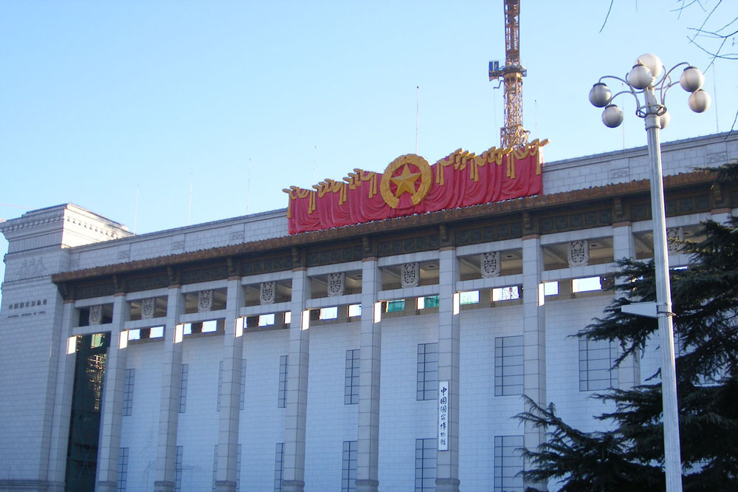
习近平总书记有话说:
习近平强调，百年大计，教育为本。今年是中国共产党成立100周年，我国开启了全面建设社会主义现代化国家新征程。广大青年要肩负历史使命，担当复兴大任。坚定前进信心，立大志、明大德、成大才、担大任，努力成为堪当民族复兴重任的时代新人，让青春在为祖国、为民族、为人民、为人类的不懈奋斗中绽放绚丽之花。

Slide 12
肩负历史使命 担当复兴大任
Q：青年人要怎样肩负起时代重任？
A：爱国爱民，从党史学习中激发信仰、获得启发、汲取力量。
坚定“四个自信”，树立为祖国为人民永久奋斗、赤诚奉献的坚定理想。
自觉用中华优秀传统文化、革命文化、社会主义先进文化培根铸魂、启智润心，加强道德修养，明辨是非曲直，增强自我定力。

Slide 13
肩负历史使命
1
传承历史，开创未来。当代大学生要担当起建设中国特色社会主义的重任，实现百多年来中国人民梦寐以求的国家富强，人民幸福的爱国理想。
勇于创新，实现中华民族的伟大复兴。中国是世界最早的四大文明古国之一，然而，成为了近代历史上的落伍者，在一个充满创新，依靠创新的社会，中华民族的创新发展是必然要求。
2
具体概述
3
积极努力，为世界和平发展，人类社会的进步事业做贡献。中华民族是热爱和平的民族，中国始终是维护世界和平的坚定力量。

Slide 14
担当复兴大任
担当复兴大任，我们要发扬伟大创造精神。作为一名学子，我们要以青年一代的责任担当为起点，以孜孜以求的奋进为方向，以科技发展的前景为着眼点，立足当下，学习基础知识，培养创造性思维，为科技创新添砖加瓦，以创新创造贡献国家。
担当复兴大任，我们要发扬伟大奋斗精神。伟大事业都成于实干，我们要向先辈们学习，发奋图强，艰苦奋斗，勤于学习，勇于实践。以真才实学服务人民，报效祖国。
担当复兴大任，我们要发扬伟大团结精神。唯有同心协力，的小小红船才能越过急流险滩，穿过惊涛骇浪，成为领航中国行稳致远的巍巍巨轮。

Slide 15
争做时代新青年
每一代青年都有自己的际遇和机缘，都要在自己所处的时代条件下创造历史。我们要争做新时代的青年，用自己的行动去带动更多的人到爱国队列中。
我相信，当代中国的青年一定能够担当责任，在激扬的青春时代写下壮丽的篇章，努力成为中华民族伟大复兴梦的历史见证者、参与者、实践者。

Slide 16
来看看他们的想法:
19日参加师生代表座谈会的清华大学工物系应届博士毕业生孙启明表示：总书记对青年学子寄予厚望，嘱咐我们要爱国爱民、锤炼品德、勇于创新、实学实干，每一点都讲得深入浅出。
复旦大学信息科学与工程学院2020级博士生胡哲说：“作为一名理工科博士生，我深知国家正在奋力追赶与发达国家在基础科学上的差距。青年是民族和国家的希望，我们要勇于攻克‘卡脖子’难题，让自主创新的脚步迈得更快。”
“对于青年学生来说，这是一堂生动的理想信念教育课。”西南政法大学党委书记樊伟表示

Slide 17
03
实学实干 成就一番事业

Slide 18
实学实干 成就一番事业
北京大学青年教师彭莹莹表示，，要直面重大理论问题、勇于创新；具备家国情怀和全球视野，坚持理论自信，努力推进构建中国特色哲学社会科学话语体系；
作为一名高职院校的学生，要学习现代新兴产业需要的技术和技能，同时培养工匠精神和精益求精的习惯，为技术强国贡献力量。

Slide 19
实学实干 成就一番事业
如何培养实干精神？
在生活上：艰苦朴素、克勤克俭的生活作风，励精图治、自强不息的自强精神，不畏艰难、坚韧不拔的心理素质。
在学习上：刻苦钻研、奋发向上的学风及严谨求实的校风，与时俱进、积极进取、勇于创新的创新精神。

Slide 20
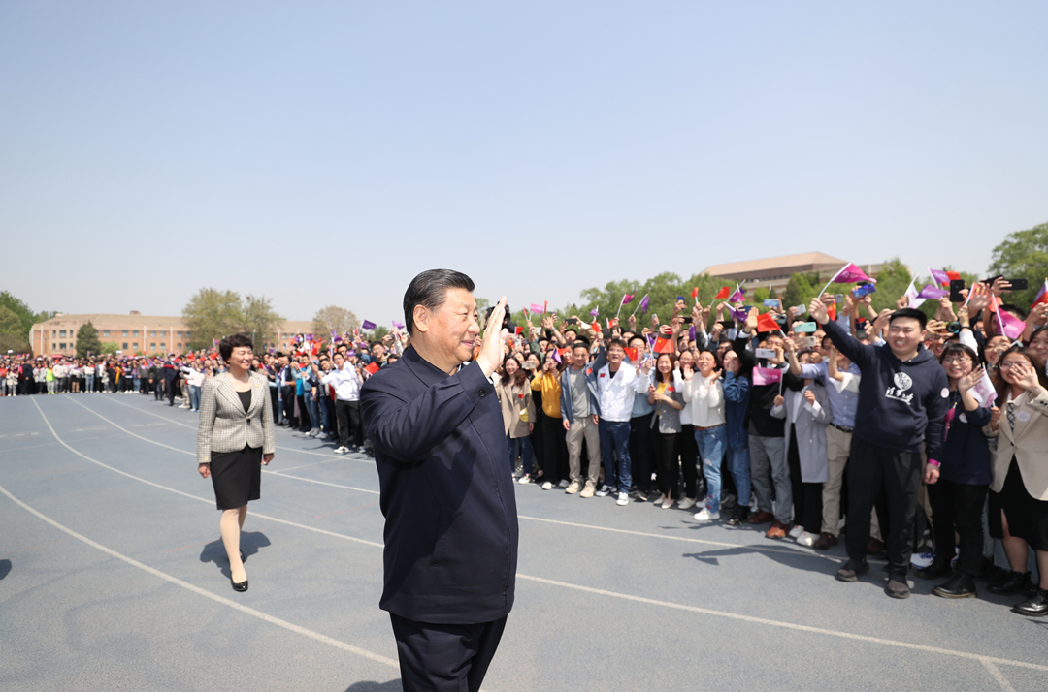
实学实干 成就一番事业
大学生应该积极投身，做好基层工作
干好基层工作要做到四点：
一是要有兴趣、有热情，这是基础。
二是要有韧性、有耐力，要做好长期艰苦奋斗的准备。
三是要有一点儿组织能力，这种能力主要靠后天锻炼出来。
四是要有一股豁出去的干劲，不但每天要花大量时间工作，而且要敢于负责，大胆创新。

Slide 21
身为新时代青年，要心怀“国之大者”，勇担时代重任，也要于细微处展作为，从点滴处凝聚起磅礴的力量。在平凡工作中激扬青春、开拓人生、奉献社会，用奋斗的姿态、赤子的忠诚不断前行，不辱使命、不负韶华，以实干绘就青春底色，在逐梦的路上行稳致远。

Slide 22
THANK YOU！

